Slide 1
Análise do Mercado de Trabalho Formal
Microdados RAIS 2022 — Simulado com base na estrutura oficial do MTE
4,802
R$ 5,800
4,009
Vínculos Analisados
Salário Médio
Vínculos Ativos
Projeto 1 — Portfólio de Engenharia de Dados

Slide 2
Metodologia
📥
🧹
📊
📑
Ingestão
→
Limpeza
→
Análise
→
Apresentação
Leitura do Excel com Pandas + inspeção inicial dos dados
Tratamento de nulos, valores inválidos e padronização de tipos
Geração de métricas, insights e 7 gráficos com Matplotlib/Seaborn
Slides automáticos gerados com python-pptx
Stack Utilizada
🐍 Python 3.11 🐼 Pandas 📈 Matplotlib / Seaborn 📊 OpenPyXL 📑 python-pptx

Slide 3
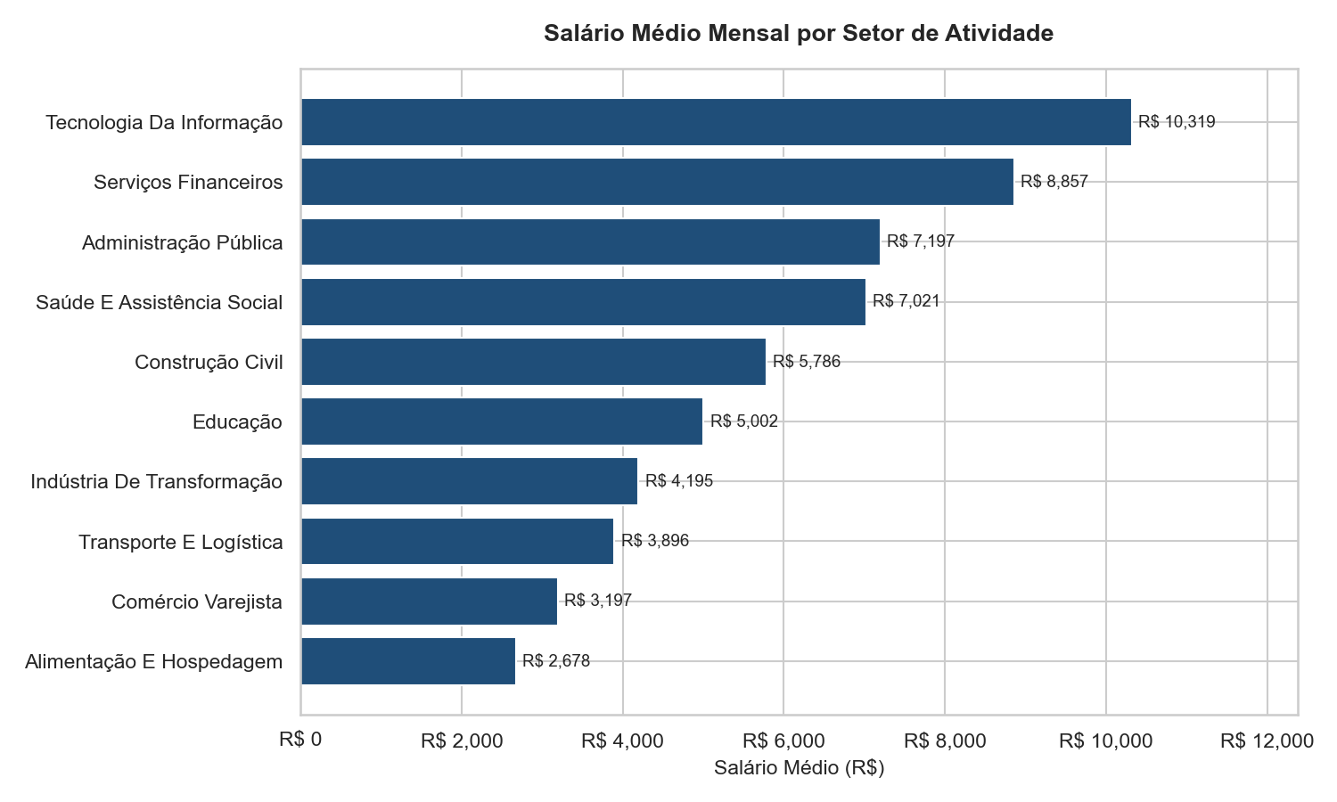
Salário Médio por Setor
Comparativo entre os 10 setores de atividade econômica
💡 Tecnologia da Informação lidera com maior salário médio, seguida de Serviços Financeiros e Saúde

Slide 4
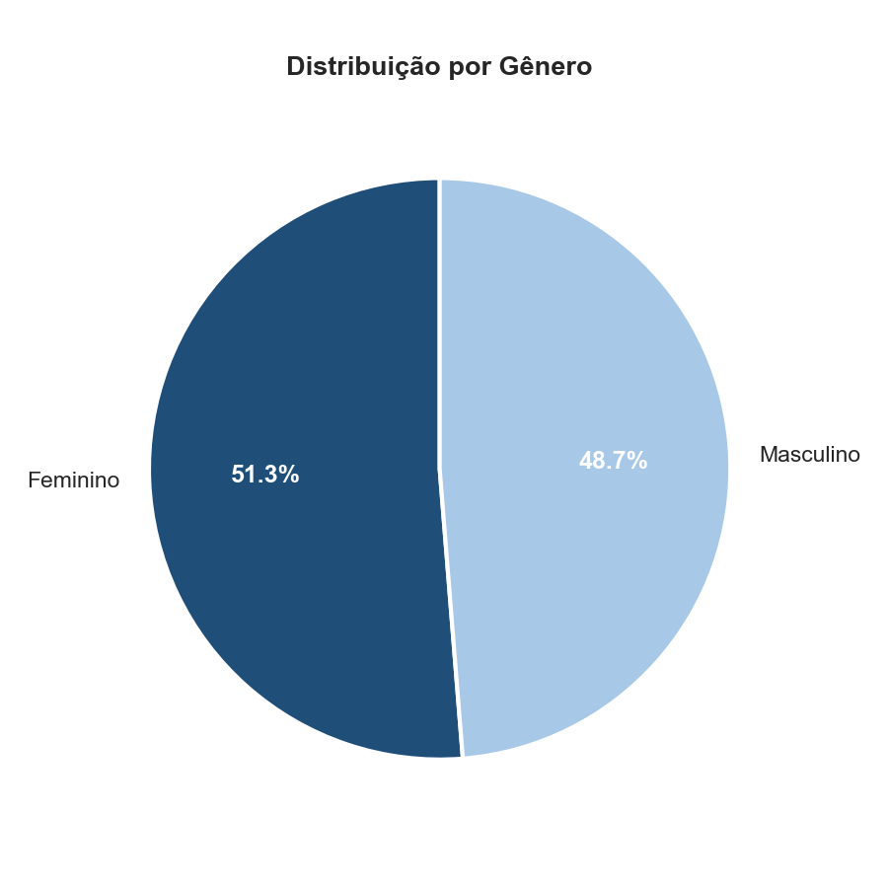
Distribuição por Gênero
Proporção de vínculos masculinos e femininos na base
💡 Distribuição equilibrada entre gêneros, com leve predominância masculina

Slide 5
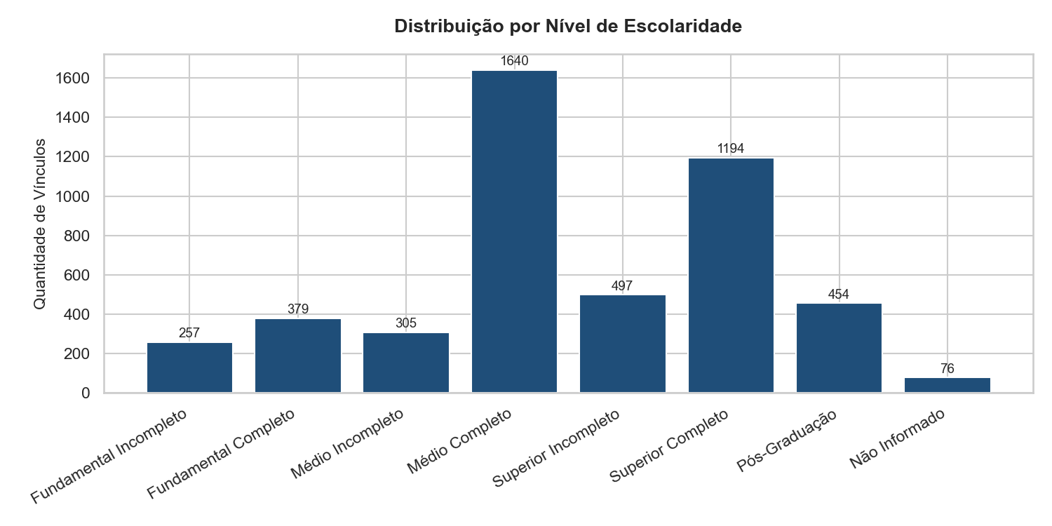
Distribuição por Escolaridade
Nível de escolaridade dos trabalhadores formais
💡 Ensino Médio Completo é o nível mais frequente, seguido de Superior Completo

Slide 6
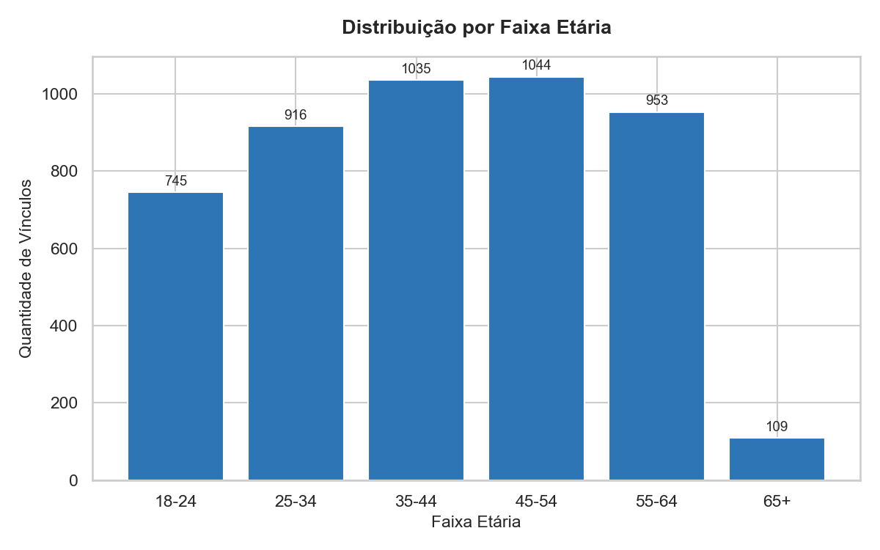
Distribuição por Faixa Etária
Concentração etária dos vínculos empregatícios
💡 Trabalhadores entre 35 e 54 anos representam a maior parcela da força de trabalho formal

Slide 7
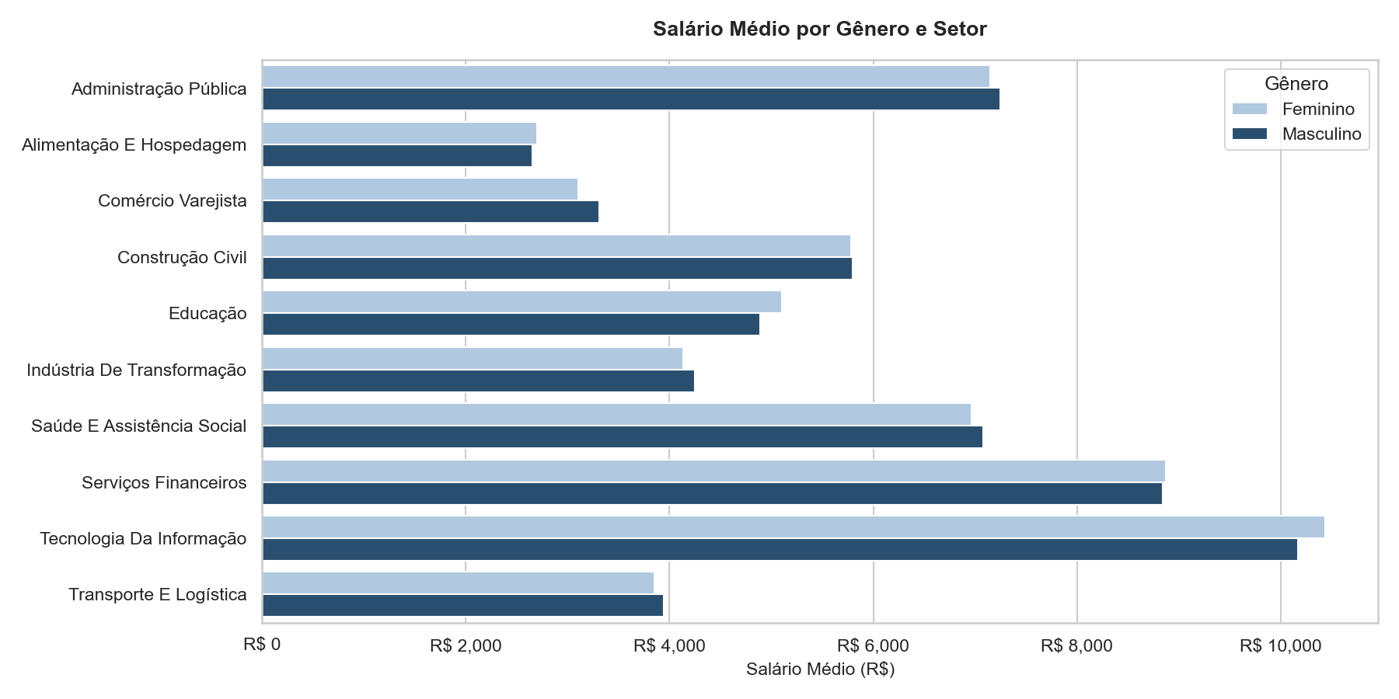
Gap Salarial por Gênero e Setor
Comparativo do salário médio entre homens e mulheres por setor
💡 Disparidades salariais de gênero variam por setor — TI e Finanças apresentam maiores gaps

Slide 8
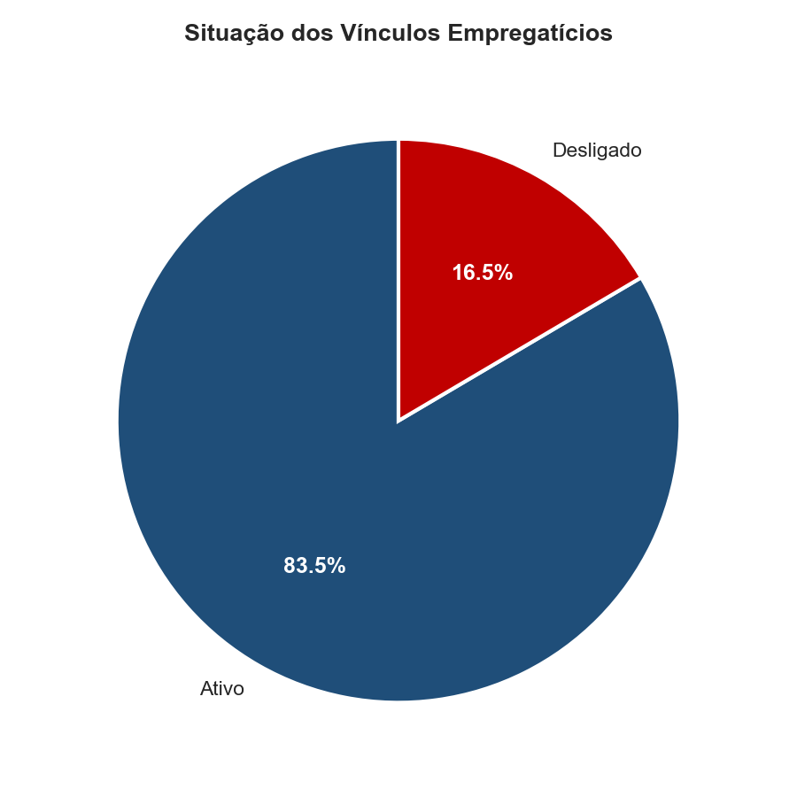
Situação dos Vínculos
Proporção entre vínculos ativos e desligados em 2022
💡 83,5% dos vínculos estavam ativos ao final de 2022, indicando baixa rotatividade

Slide 9
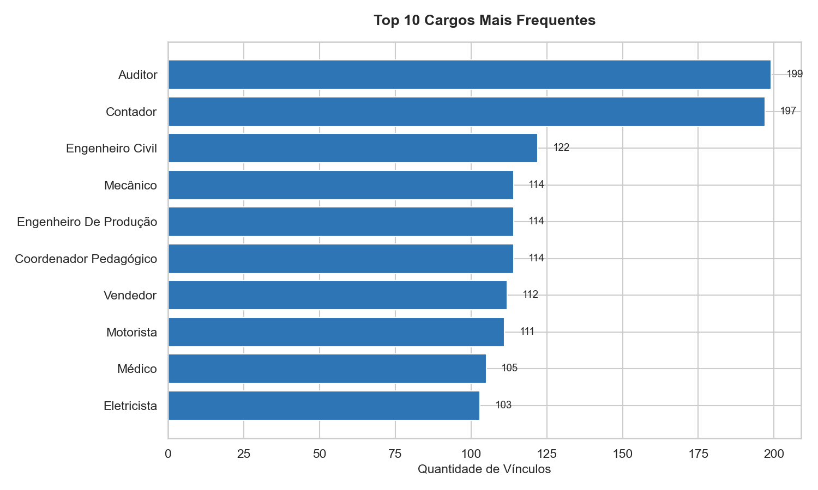
Top 10 Cargos Mais Frequentes
Cargos com maior volume de vínculos formais na base
💡 Cargos operacionais e de saúde dominam o ranking de frequência

Slide 10
Conclusões & Próximos Passos
🏆 Tecnologia Da Informação lidera os maiores salários médios da base
⚖️ Gap salarial de gênero de 0.5% — tema relevante para RH
📋 Taxa de retenção de 83.5% indica baixa rotatividade
🎓 Escolaridade superior está associada a maiores faixas salariais
👥 Faixa etária 35-54 anos concentra a maior parte dos vínculos
Próximo Projeto → Banco de dados PostgreSQL + Power BI

